Slide 1
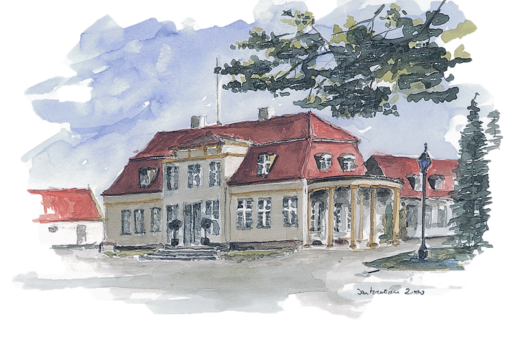
Velkommen på Karlebogaard
Notes:
Karlebogård fylder 100 år I 2019
.
Åge Anker og miss Mabel (arving til Jerbane entrprenør I USA) rejste rundt I verden
.
. Engelsk herre værelse - Kinesisk rum - - trappehal fra Venedig - fransk orangeri
.
Hestestalden – marmorede søjler fra gammel tid – .
. væggene under vinduer – marmoreret af ham som marmorerer på fredensborg slot.
.
Halv ni morgenmad – halv elve kaffepause – halv et frokost – halv tre kaffepause – slut kl. 16

Slide 2



Velkommen - praktiske forhold
Kursusdagen
Karlebogaards 7 toiletter:
  Stueetagen
    2 stk. ved receptionen
    Ved “Den syvende himmel” (K2)
  1. sal
    I “Blå værelse” (K5)
    Mellem “Grønne værelse” (K4)
    og “Tivoli”(K3)
    Ved “Palmehaven” (K6)
  2. sal
    Ved “Penthouse” (K7)
Parkering venligst på P-plads
bag tennisbanen.
Morgenmad fra | 08:30
Kursusdag start ca. | 09:00
Formiddags- pause | 10:30-10:45
Frokost | 12:30-13:15
Eftermiddags- pause | 14:30-14:45
Kursusdag slut ca. | 16:00

Slide 3
Velkommen
  UNIX Grundkursus (SU-100)
  Linux Grundkursus (LX-100)
  UNIX / BSD-UNIX og LINUX - indhold på grundkursus
  - samme syntax kan bruges på begge platforme
  På kurset har vi valgt at benytte Linux.
  Computerne.
  Distribution: Linux Ubuntu MATE
  Materiale – Mappe + Bogen: “The Linux Command Line”
  Kursets form - Kombination af præsentation og opgaver
  + “Hands on”
Notes:
PRÆSENTATION – Linux eller Unix
.
Hvor kommer I fra? Hvad regner I med at skulle bruge Unix / Linux til fremover?
Unix / BSD UNIX
LINUX
.
LINUX DISTRIBUTIONER
.
RedHat - Debian -
Det er et GRUND KURSUS – så vi starter fra BUNDEN –
.og der gennemgås de mest BASALE TING som kan bruges på alle UNIX og LINUX maskiner
.
HVAD SKAL VI SÅ IGENNEM….?
.

Slide 4
Kursets indhold
  Generelt om UNIX/ Linux
  Kommandolinien og syntax
  Hvor man finder dokumentation og hjælp
  Vi editoren (teksteditor der følger alle distributioner)
  Noget om filtræet og kataloger
  Hvordan man håndterer data og filer
  Printfunktioner i Linux
  Noget om processer
  Shellen (Kommandofortolkeren)
  Tidsafhængig jobstart
  Brugere og brugerrettigheder
  Kopiering, pakning og komprimering af data
  Lokalnet, overførsel af filer
  Shellscript
Notes:
Linux baggrund
Introduktion til Linux og Linux-filosofien.
Lidt om Linux -historie, -udvikling og de forskellige versioner.
Linux-filstrukturen og de grundlæggende kommandoer.
Brug af online-dokumentation
Manualsider og hjælpeprogrammer
Standard-editoren vi.
Fil- og kataloghåndtering.
Hvordan det hele hænger sammen, og hvordan man finder rundt på et Linux system.
Procesbegreber og -håndtering.
Linux har altid mange processer kørende.
Vi ser på, hvad der sker i en Linux-proces.
Brugere og brugerhåndtering.
Filrettigheder og hvordan man ændrer dem.
Introduktion til Linux-kommandofortolkeren
Specielt især Bash shell og Bourne shell
Shell-mekanismer
F.eks. wildcards, redigering og pipes.
Introduktion til shellscripts.
Backup på brugerniveau.
Fil-pakning
Komprimering
Brug af lokalnet, services og værktøjer
Hvordan man logger ind på andre systemer og kopierer filer imellem forskellige maskiner.
Andre services og værktøjer i forbindelse med internet/intranet.

